Slide 1
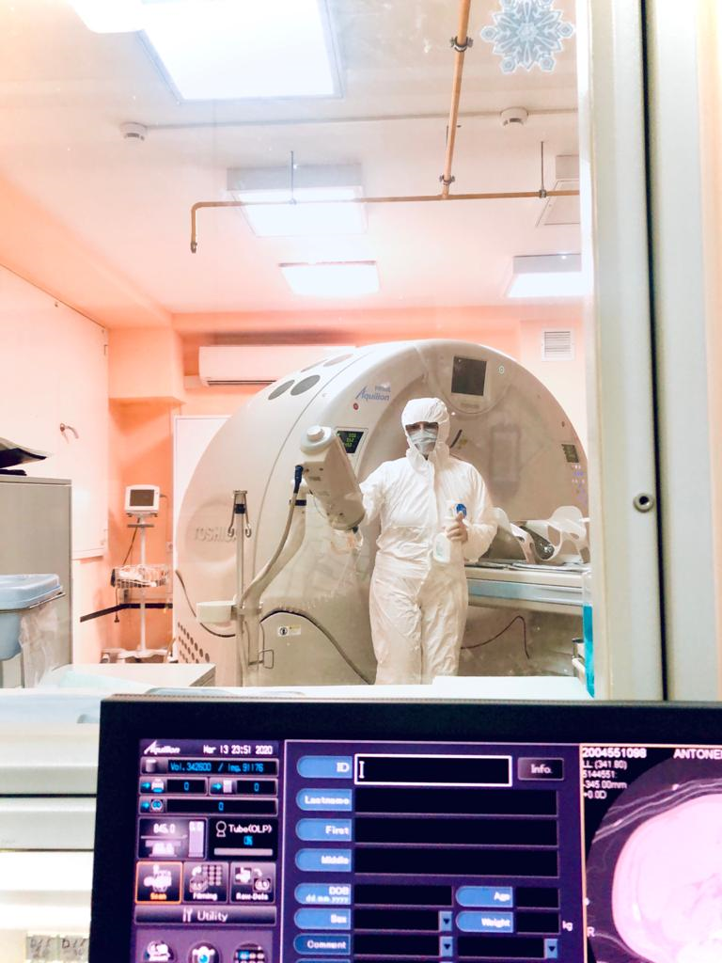
САНИТАРНО-ЭПИДЕМИОЛОГИЧЕСКИЕ ПРАВИЛА и НОРМЫ В ОТДЕЛЕНИЯХ ЛУЧЕВОЙ ДИАГНОСТИКИ
Заведующая отделом развития лабораторного дела в лучевой диагностики -Панина Елена Вячеславовна
ГБУЗ Научно-практический клинический центр диагностики и телемедицинских технологий ДЗМ Москва, 2020 год
Notes:
Одним из важнейших направлений в работе любого лечебно-профилактического учреждения является обеспечение и выполнения санитарно-гигиенических и противоэпидемических мероприятий

Slide 2
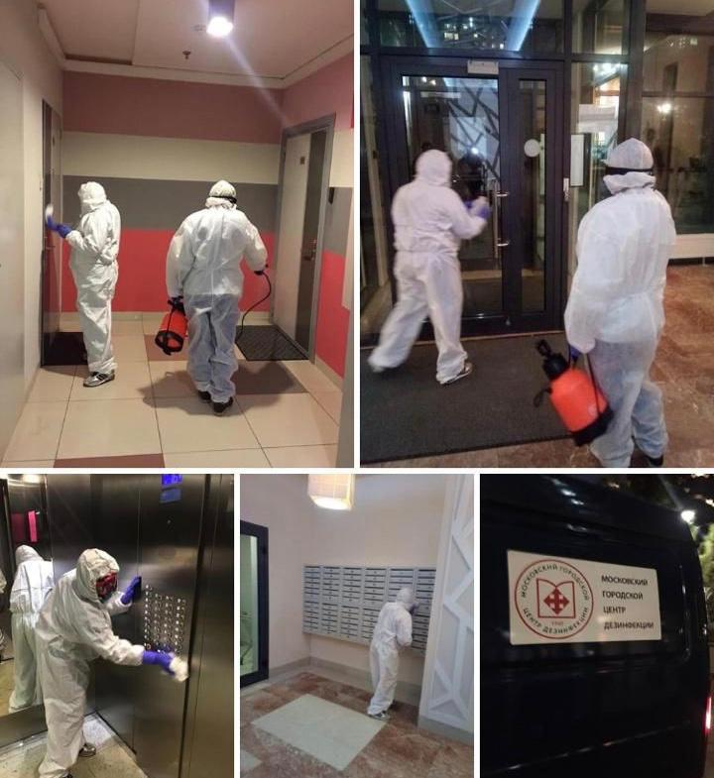
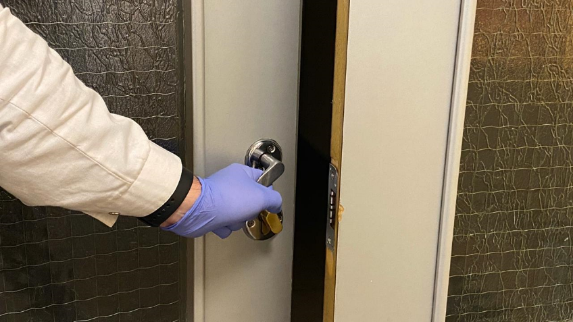
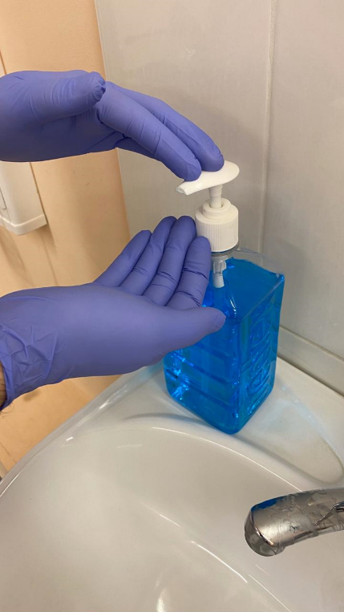
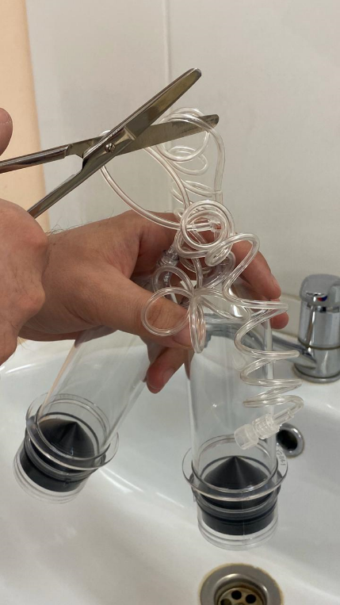
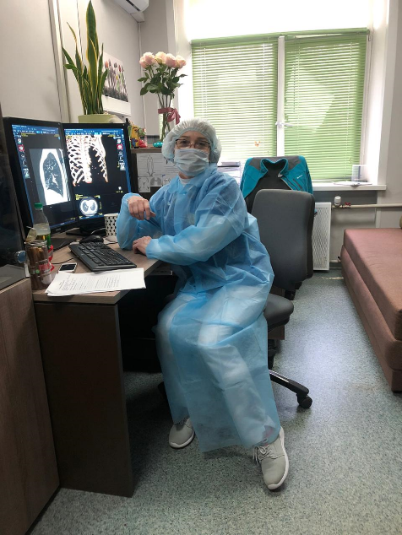
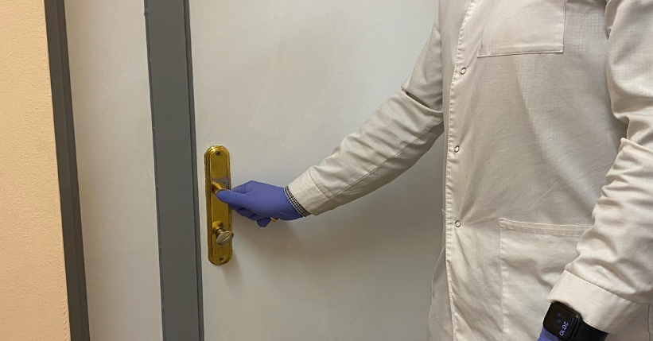
О чем этот вебинар?
Notes:
Санитарно-эпидемический режим- это комплекс мероприятий направленный на уничтожение патогенных микроорганизмов
Грипп , короновирусная инфекция и другие острые респираторные вирусные инфекции находятся на первом месте по числу ежегодно заболевающих людей.
Несмотря на постоянные усилия, направленные на борьбу с возбудителями гриппа, и других вирусных инфекций победить их до сих пор не удается.
Ежегодно от осложнение гриппа погибают тысячи человек.
Это связано с тем, что вирусы обладают способностью менять свою структуру и мутирующий вирус способен поражать человека вновь.

Slide 3
Для кого наиболее опасна встреча с вирусом?
Notes:
Сейчас в средствам массовой информации активно обождаться вопросы как не заразиться, как защитить себя и окружающих, а для нас особенно актуально если мы еще в этих условиях мы работаем.
Особо тяжело переносят инфекцию дети и пожилые люди, для этих возрастных групп очень опасны осложнения, которые могут развиться во время заболеваний. Дети болею более тяжело потому что их иммунная система еще не встречалась с данным вирусом, а у пожилых людей, вирус опасен по причине ослабленной иммунной системы из за хронических заболеваний.

Slide 4
Кто разрабатывает план мероприятий?
В целях профилактики возникновения и распространения инфекций в каждом учреждении разрабатывается план профилактических и противоэпидемических мероприятий, который, утверждается руководителем организации.
В
Notes:
На основании документов:
Приказ 288 «О санитарно-эпидемическом режиме в лечебно-профилактических учреждениях»
Приказ 408 от 12.06.1989 «О мерах по снижению заболеваемости вирусными гепатитами в стране»
Приказ 342 от 19.08.1997 «Об усилении мероприятий по профилактике эпидемического сыпного тифа и борьбы с педикулезом»
СанПин 2.1.3.2630-10 Санитарно-эпедимиологические требования к организации осуществляющим медицинскую деятельность
СП 3.1.5.2836-10 «2профилактика по ВИЧ-Инфекции»
СанПин 1.2.7.2790-10 Санитарное эпидемиологические требования к обращению с медицинскими отходами»

Slide 5
Внимание!
В целях профилактики возникновения и распространения инфекций в каждом учреждении разрабатывается план профилактических и противоэпидемических мероприятий, который, утверждается руководителем организации.
В
Профилактические мероприятия проводятся исходя из положения, что каждый пациент расценивается как потенциальный источник инфекций
Notes:
Каким образом происходит заражение?
Инфекция передается от заражённого человека здоровому через мельчащие капельки слюны или слизи, которые выделяются во время чихания, кашля, разговора. Возможна и контактная передача

Slide 6
Факторами передачи вирусов-являются:
Руки медперсонала
Предметы ухода
Медицинский инструментарий/оборудование
Одежда персонала
Перевязочный материал
Notes:
В отделения лучевой диагностики в основном используется асептика.
Асептика – это комплекс мероприятий, направленных на предупреждение попадания микроорганизмов в организм пациента. Она достигается уничтожением микробов и их спор путем дезинфекции и стерилизации.
И только в случаи инвазивных процедур мы работаем по правилам антисептики .Антисептика – это система мероприятии, направленных на уничтожение микробов в ране, создание в ране условий, не благоприятных для развития микробов и проникновения в глубь.
В отделении проводиться дезинфекция медицинского оборудования и его комплектующих имеющих непосредственный конктакт с пациентом.

Slide 7
Что входит в санитарные правила?
Общие требования к помещениям
Личная гигиена
Требования к содержанию уборочного инвентаря
Правила обращения с медицинскими отходами
Notes:
Поверхность стен, полов и потолков помещений должна быть гладкой, без дефектов, легкодоступной для влажной уборки и устойчивой к обработке моющими и дезинфицирующими средствами. При использовании панелей их конструкция также должна обеспечивать гладкую поверхность. Покрытие пола должно плотно прилегать к основанию. Сопряжение стен и полов должно иметь закругленное сечение, стыки должны быть герметичными. При использовании линолеумных покрытий края линолеума у стен могут быть подведены под плинтуса или возведены на стены. Швы примыкающих друг к другу листов линолеума должны быть пропаяны. Подразделения (помещения) с асептическим режимом, палатные отделения, отделения лучевой диагностики и терапии, другие подразделения с замкнутым технологическим циклом не должны быть проходными и располагаться рядом с жилыми помещениями.
В рентгенкабинетах, кабинетах компьютерной и магнитно-резонансной томографии не допускается естественное проветривание.

Slide 8
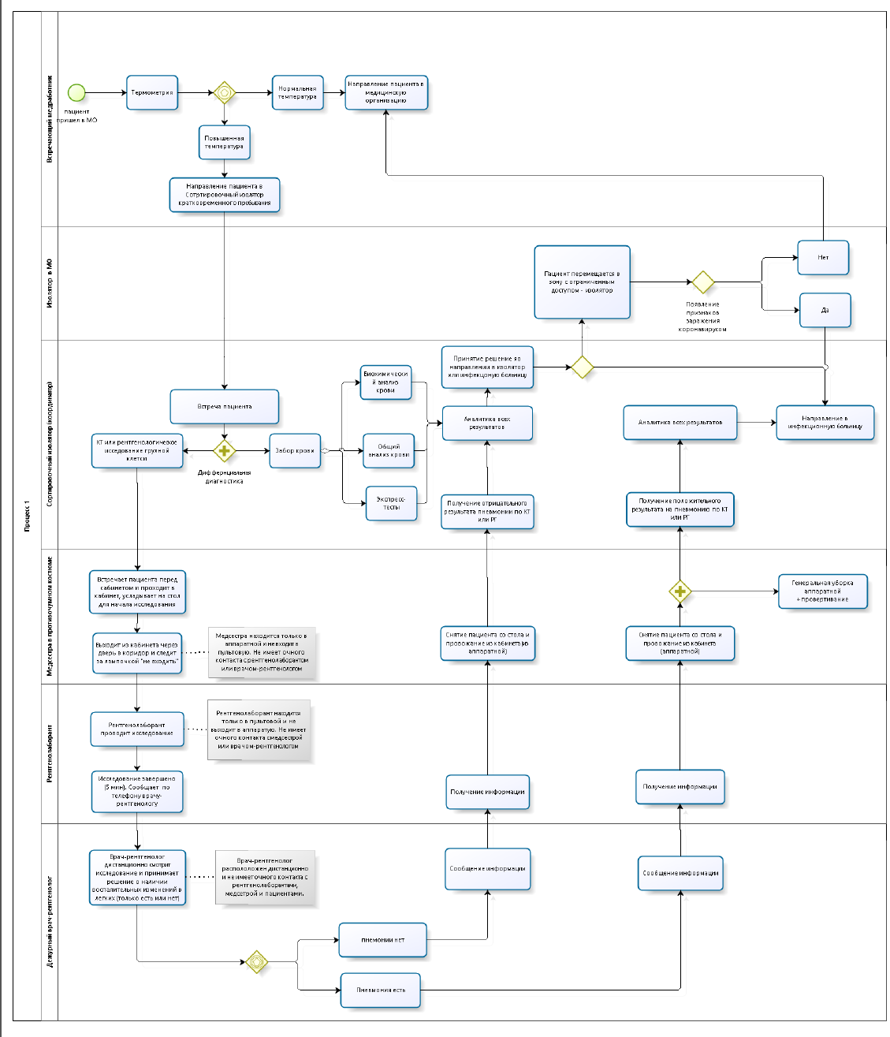
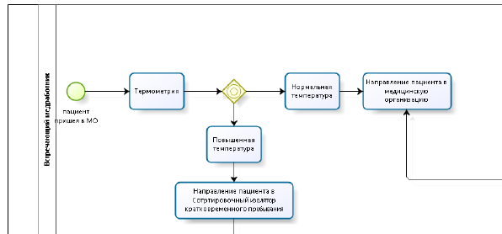
Рабочий процесс во время карантина:
Шаг 1- сортировка
Notes:
В отделения лучевой диагностики в основном используется асептика.
Асептика – это комплекс мероприятий, направленных на предупреждение попадания микроорганизмов в организм пациента. Она достигается уничтожением микробов и их спор путем дезинфекции и стерилизации.
И только в случаи инвазивных процедур мы работаем по правилам антисептики .Антисептика – это система мероприятии, направленных на уничтожение микробов в ране, создание в ране условий, не благоприятных для развития микробов и проникновения в глубь.
В отделении проводиться дезинфекция медицинского оборудования и его комплектующих имеющих непосредственный контакт с пациентом.

Slide 9
Рабочий процесс во время карантина:
Шаг 1- сортировка
Поликлиника
Стационар
Notes:
В отделения лучевой диагностики в основном используется асептика.
Асептика – это комплекс мероприятий, направленных на предупреждение попадания микроорганизмов в организм пациента. Она достигается уничтожением микробов и их спор путем дезинфекции и стерилизации.
И только в случаи инвазивных процедур мы работаем по правилам антисептики .Антисептика – это система мероприятии, направленных на уничтожение микробов в ране, создание в ране условий, не благоприятных для развития микробов и проникновения в глубь.
В отделении проводиться дезинфекция медицинского оборудования и его комплектующих имеющих непосредственный контакт с пациентом.
Важно не смещивать потокои пример поликлники все седят в общей очереди на мрт и Кт, или ГБУЗ ГКб 52 отедбльынй корпус и отдльный КТ, но просят вязть вне очереди на обыкновенный томограф

Slide 10
Дезинфекция
Для разрыва путей передачи необходимо:
Проводить мероприятия по дезинфекции в полном объеме
Соблюдать меры личной гигиены
Использовать средства индивидуальной защиты
Notes:
Дезинфекция – это совокупность способов полного, частичного или селективного уничтожения потенциально патогенных для человека микроорганизмов на объектах внешней среды в целях разрыва передачи возбудителей инфекционных заболеваний от источников инфекции и восприимчивым людям.

Slide 11
Обработка от вирусов
Хлорактивные
КПАВ
кислородактивные
Спирты
Амины
Гуанидин
Notes:
Для дезинфекции могут быть использованы средства из различных химических групп:
Хлорактивные (натриевая соль дихлоризоциануровой кислоты – в концентрации активного хлора в рабочем растворе не менее 0,06%, хлорами Б- в концентрации активного хлора в рабочем растворе не менее 3%
Кислородактивные (перекись водорода –в концентрации на менее 3%)
Катионные поверхностно-активные вещества (КПАВ)
Четвертичные аммониевые соединения (в концентрации в рабочем растворе не менее 0,5%)
Третичные амины (в концентрации в рабоем растовре не менее 0,05%)
Полимерные производные Гаунидина (в концентрации в рабочем растворе не менее 0,2%)
Спирты ( в качестве кожных антисептиков и дезинфицирующих средств для обработки небольших по площади поверхностей)

Slide 12
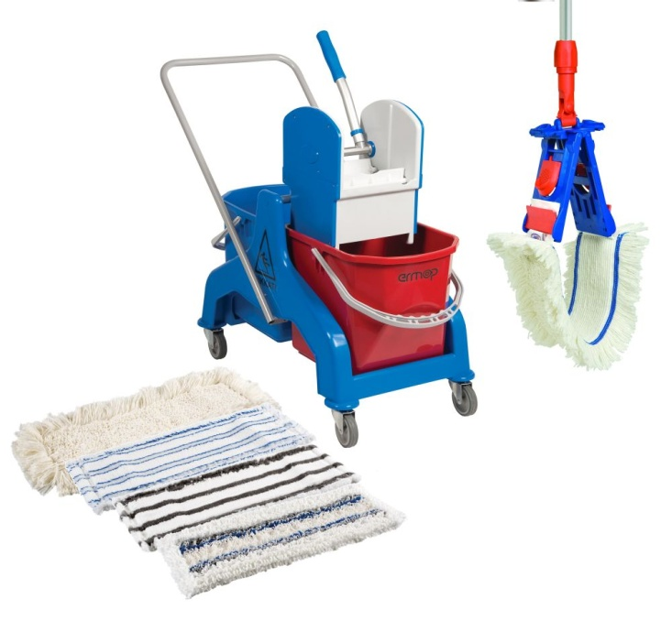
Санитарное содержание помещений, оборудования, инвентаря
Влажная уборка помещений
(обработкаполов, мебели, оборудования, подоконников, дверей)
должна осуществляться не менее 2 раз в сутки,
с использованием моющих и дезинфицирующих средств,
разрешенных к использованию в установленном порядке
Хранение моющих и дезинфекционных
средств должно осуществляться в таре
(упаковке) изготовителя,
снабженной этикеткой, на стеллажах,
в специально предназначенных местах.
Notes:
Критерии выбора дез.средства: спектр, температура, безопасность, отсутствие фиксирующих свойств, сохранность антимикробной активности рабочего раствора, моющие свойства, стабильность, растворимость, цена, повреждающее действие.

Slide 13
Санитарное содержание помещений, оборудования, инвентаря
Влажная уборка помещений
(обработкаполов, мебели, оборудования, подоконников, дверей)
должна осуществляться не менее 2 раз в сутки,
с использованием моющих и дезинфицирующих средств,
разрешенных к использованию в установленном порядке
Хранение моющих и дезинфекционных
средств должно осуществляться в таре
(упаковке) изготовителя,
снабженной этикеткой, на стеллажах,
в специально предназначенных местах.
Администрация МО организует внеплановый инструктаж персонала, осуществляющего уборку помещений по вопросам санитарно-гигиенического режима, технологии уборки и разведению дезинфицирующих средств.
Notes:
Критерии выбора дез.средства: спектр, температура, безопасность, отсутствие фиксирующих свойств, сохранность антимикробной активности рабочего раствора, моющие свойства, стабильность, растворимость, цена, повреждающее действие.

Slide 14
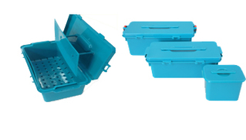
Важно!
Емкости с рабочими растворами дезинфекционных средств должны быть снабжены плотно прилегающими крышками, иметь четкие надписи или этикетки
с указанием средства,
его концентрации,
назначения,
даты приготовления,
предельного срока годности раствора

Slide 15
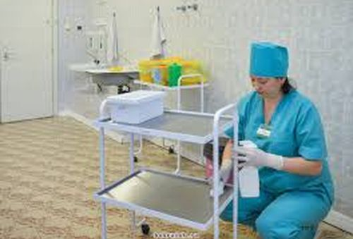
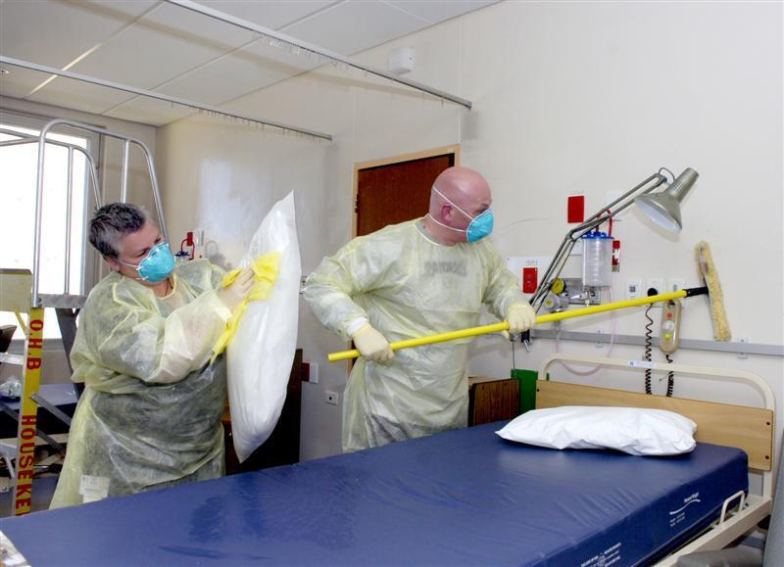
Генеральная уборка
Генеральная уборка помещений палатных отделений и других функциональных помещений и кабинетов должна проводиться по графику не реже одного раза в месяц (помещений с асептическим режимом проводится один раз в неделю), с обработкой стен, полов, оборудования, инвентаря, светильников, а также в случае выявления пациента с симптомами инфекции.
Notes:
Вне графика генеральную уборку проводят в случае получения неудовлетворительных результатов микробной обсемененности внешней среды и по эпидемиологическим показаниям. Для проведения генеральной уборки персонал должен иметь специальную одежду и средства индивидуальной защиты (халат, шапочка, маска, резиновые перчатки, резиновый фартук и др.), промаркированный уборочный инвентарь и чистые тканевые салфетки.
11.9. При проведении генеральной уборки дезинфицирующий раствор наносят на стены путем орошения или их протирания на высоту не менее двух метров (в операционных блоках - на всю высоту стен), окна, подоконники, двери, мебель и оборудование. По окончании времени обеззараживания (персонал должен провести смену спецодежды) все поверхности отмывают чистыми тканевыми салфетками, смоченными водопроводной (питьевой) водой, а затем проводят обеззараживание воздуха в помещении.

Slide 16
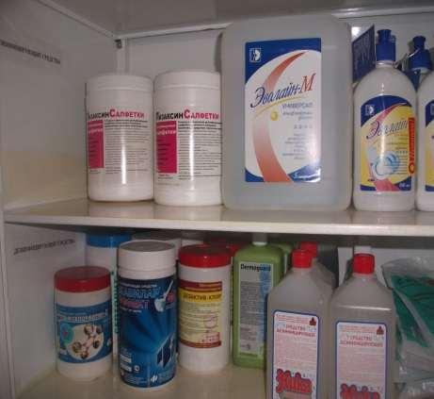
Дезинфицирующие средства
В связи с неблагополучной санитарно-эпидемиологической обстановкой, рабочие растворы дезинфицирующих средств готовятся по режиму дезинфекции при вирусных инфекциях!

Slide 17
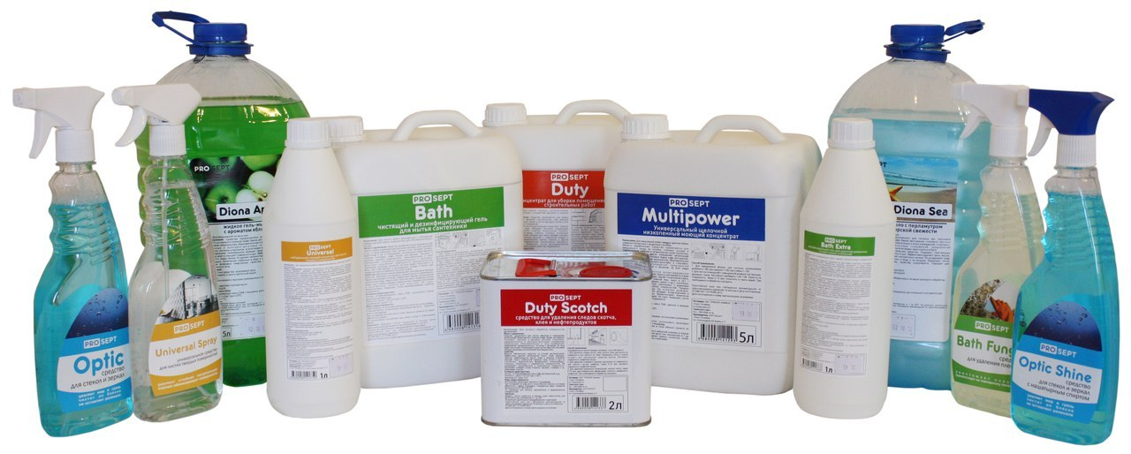
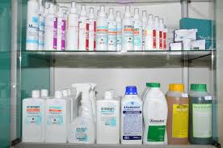
Дезинфицированные средства
Критерии выбора дезинфицирующего средства:
4 класс опасности (возможно применение в присутствии людей, безопасность)
Широкий спектр действия
Сохранение свойств рабочего раствора, стабильность
Моющие свойства
Отсутствие повреждающего действия
Растворимость в воде, температура
Стоимость
Notes:
Зарегестрировано более 2000 дез.средств. Хлорсодержащие, кислородсодержащие, гуанитдиновые, ЧАС, альдегидсодержащие, третичные амины. 4 класс опасности – в присутствии людей. Спектр, температура, безопасность, отс фикс св, сохранение активности, моющие средства, стабильность, цена, повреждающее д

Slide 18
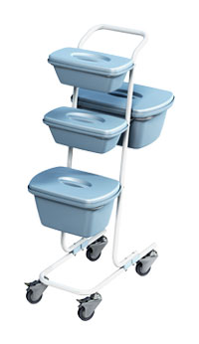
Дезинфицирующие средства
Необходимо иметь отдельные емкости с рабочими растворами дезинфекционных средств, используемых для обработки различных объектов
Емкости с рабочими растворами дезинфекционных средств должны быть снабжены плотно прилегающими крышками, иметь четкие надписи или этикетки с указанием средства, его концентрации, назначения, даты приготовления, предельного срока годности раствора

Slide 19
Дезинфицирующие средства
При работе с дезинфекционными средствами необходимо соблюдать все меры предосторожности, включая применение средств индивидуальной защиты, указанные в инструкциях по применению.
Notes:
С дезсредствами имеют право работать только совершеннолетние сотрудники, при отсутствии у них противопоказаний к выполнению этой работы по результатам предварительного медосмотра. В последующем сотрудники ежегодно обязаны проходить профосмотры. К работе с дезинфектантами не допускаются несовершеннолетние, люди, страдающие аллергией, беременные женщины. Хранение и приготовление дезсредств проводят в отдельном, хорошо вентилируемом помещении. Дезсредства хранятся в оригинальных упаковках с этикетками в сухом и темном месте. Для приготовления дезинфицирующих растворов используют эмалированные, стеклянные, пластиковые емкости для разведения. При работе с дезинфектантами нельзя допускать их попадания внутрь и на тело. По этой причине при работе с химикатами запрещается пить, есть и курить. Также нельзя включать обогревательные приборы, поскольку они могут усиливать испарение дезсредства.

Slide 20
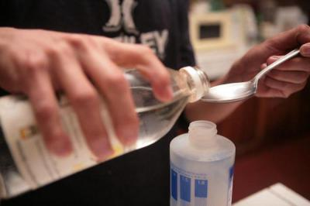
Ошибки при работе с дезинфицирующими средствами
1. ПРИГОТОВЛЕНИЕ ДЕЗИНФИЦИРУЮЩЕГО СРЕДСТВА, НЕ ИМЕЮЩЕГО ИНСТРУКЦИИ ПО ПРИМЕНЕНИЮ
2. НАРУШЕНИЕ ПОЛОЖЕНИЙ ИНСТРУКЦИИ В ЧАСТИ РЕКОМЕНДУЕМОГО РЕЖИМА ДЕЗИНФЕКЦИИ и экспозиции, разведение в горячей воде
3. ПРИГОТОВЛЕНИЕ СРЕДСТВА В КОНЦЕНТРАЦИИ, РЕКОМЕНДУЕМОЙ ДЛЯ ДРУГОГО ОБЪЕКТА ОБЕЗЗАРАЖИВАНИЯ
4. ИСПОЛЬЗОВАНИЕ ДЛЯ РАЗВЕДЕНИЯ РАБОЧЕГО РАСТВОРА ДЕЗИНФИЦИРУЮЩЕГО СРЕДСТВА ЕМКОСТИ БЕЗ РАЗМЕТКИ НА ВНУТРЕННЕЙ СТОРОНЕ
А ТАК ЖЕ…..
Notes:
Четко следуйте методическим указаниям по применению конкретного препарата.
Для приготовления раствора используйте чистую и сухую ем­кость.
Правильно отмеряйте количество дезсредства.
Разводите дезинфицирующее средство в нужном количестве воды, добавляя его в воду (а не наоборот).
Пользуйтесь дезсредством только по назначению.
Не храните в дезсредствах инструменты и приспособления для чистки.
Не добавляйте дезсредство в старый раствор.
Пользуйтесь только теми дезсредствами, которые выдают в лечебном учреждении.

Slide 21
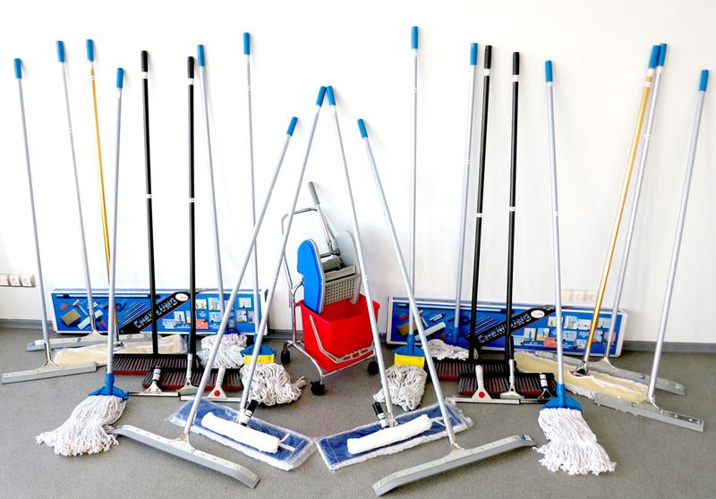
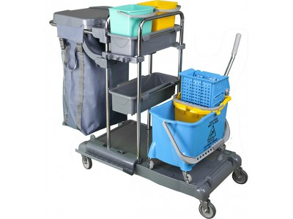
Уборочный инвентарь
Уборочный инвентарь (тележки, мопы, емкости, ветошь, швабры) должен быть раздельным, иметь четкую маркировку или цветовое кодирование с учетом функционального назначения помещений и видов уборочных работ и храниться в выделенном помещении либо в шкафу вне рабочих кабинетов.
Notes:
Хранение уборочного инвентаря необходимо осуществлять в специально выделенном помещении или шкафу вне помещений рабочих кабинетов. Использованный уборочный инвентарь обеззараживают в растворе дезинфицирующего средства, затем прополаскивают в воде и сушат. Уборочный инвентарь для пола и стен должен быть раздельным, иметь четкую маркировку, применяться раздельно для кабинетов, коридоров, санузлов

Slide 22
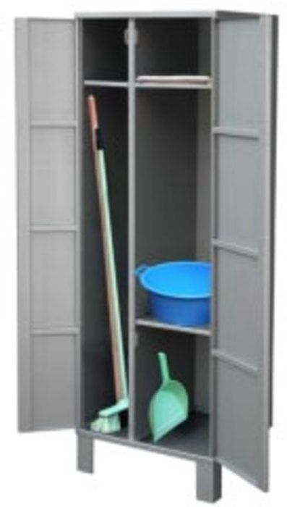
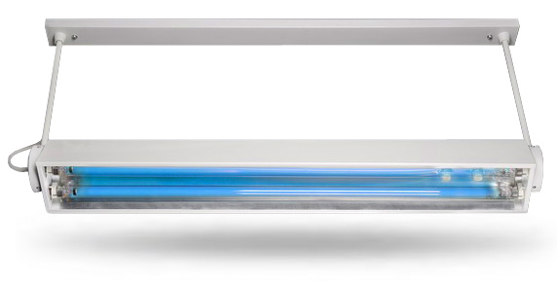
Уборочный инвентарь
Использованный уборочный инвентарь обеззараживают в растворе дезинфицирующего средства, затем прополаскивают в воде и сушат.
Для обеззараживания воздуха в помещениях с асептическим режимом следует применять разрешенные для этой цели оборудование и/или химические средства.

Slide 23
Правила обработки рук
В целях профилактики ИСМП обеззараживанию подлежат руки медицинских работников (гигиеническая обработка рук, обработка рук хирургов) и кожные покровы пациентов (обработка операционного и инъекционного полей, локтевых сгибов доноров, санитарная обработка кожных покровов).
Notes:
Гигиена рук—это первостепенная мера для снижения инфекций. Это, на первый взгляд, простое действие, но его несоблюдение среди медицинских работников является проблемой по всему миру. Основываясь на данных последних исследований аспектов, влияющих на соблюдение гигиены рук и лучше всего действующих стратегий, было установлено, что новые подходы по внедрению гигиены рук наиболее эффективны.
ИСМП—являются основной проблемой безопасности пациентов, и их предотвращение должно быть приоритетом для медицинских учреждений и институтов, обязанных обеспечить более безопасную медицинскую помощь. Результатом ИСМП являются: более продолжительное пребывание в больнице, долговременная нетрудоспособность, повышенная устойчивость микроорганизмов к антимикробным средствам, огромное дополнительное финансовое бремя, увеличение смертности, высокие затраты для системы здравоохранения, а также эмоциональный стресс для пациентов и их семей.

Slide 24
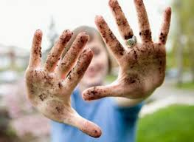
Правила обработки рук
Коротко подстриженные ногти, отсутствие лака на ногтях, отсутствие искусственных ногтей, отсутствие на руках колец, перстней и других ювелирных украшений (часов и браслетов). Для высушивания рук применяют чистые тканевые полотенца или бумажные салфетки однократного использования.
Notes:
Лицо, телефон Реанимация: 28 из 100 врачей, 43 из 100 м\с. Обязательно: начало/конец работы, видимое загрязнение, туалет, чихание, контакт с киш.дисф приверженность к обработке рук в России 25%

Slide 25
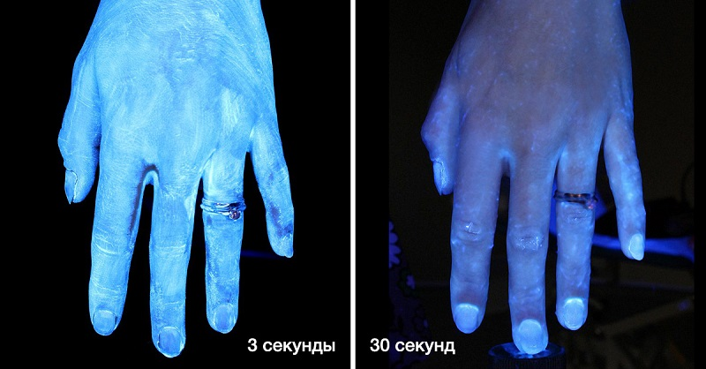
Правила обработки рук
Гигиеническая обработка рук проводится двумя способами:
Мытье рук водой с обычным мылом или с мылом с дезинфицирующим эффектом;
Гигиеническая обработка рук кожным антисептиком путем его втирания в кожу рук.
Notes:
Темная часть - чистая

Slide 26
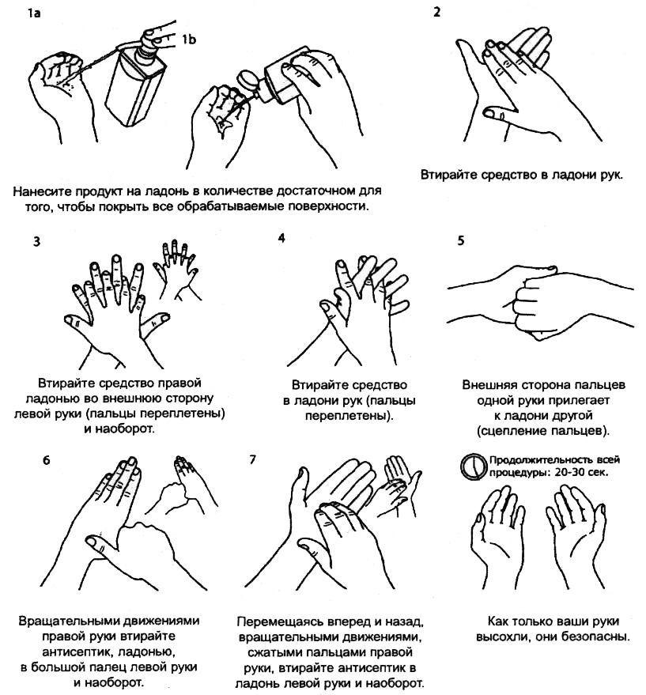
Правила обработки рук
Последовательность движений.
Европейские стандарты обработки рук
EN 1500 и EN 12791
Процедуру следует повторить пять раз.
Не рекомендуется применять электрические сушки для рук, так как при этом отсутствует такая важная функция полотенца, как растирание кожи, при котором удаляются остатки моющего средства и эпителия.

Slide 27
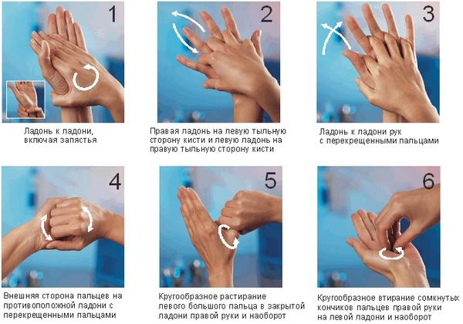
Правила обработки рук
Notes:
Необходимо осуществлять постоянный контроль выполнения требований гигиены рук медицинскими работниками и доводить эту информацию до сведения персонала с целью повышения качества медицинской помощи.

Slide 28
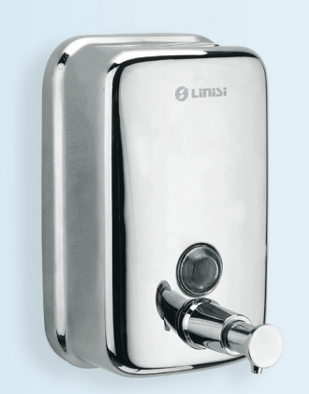
Правила обработки рук
Медицинский персонал должен быть обеспечен в достаточном количестве:
Эффективными средствами для мытья рук,
Эффективными средствами для обеззараживания рук,
Средствами для ухода за кожей рук (кремы, лосьоны, бальзамы и др.) для снижения риска возникновения контактных дерматитов.
Notes:
Например, частое мытьё рук с мылом сразу перед или после использования спиртосодержащего средства не только не является необходимостью, но может привести к дерматиту 163. Также стоит избегать использования очень горячей воды при мытье рук, так как это может привести к травмированию кожи. При использовании чистых одноразовых полотенец, очень важно промокать кожу, а не тереть ее, чтобы избежать образования трещин. Надевание перчаток на еще влажные от мытья или антисептической обработки руки также увеличивает риск кожного раздражения.

Slide 29
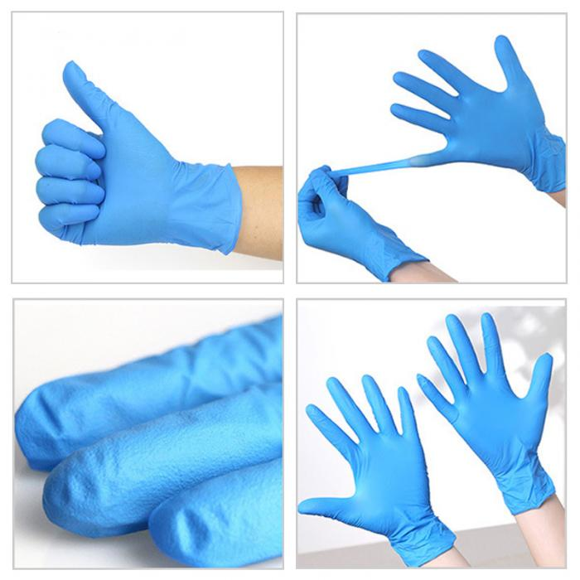
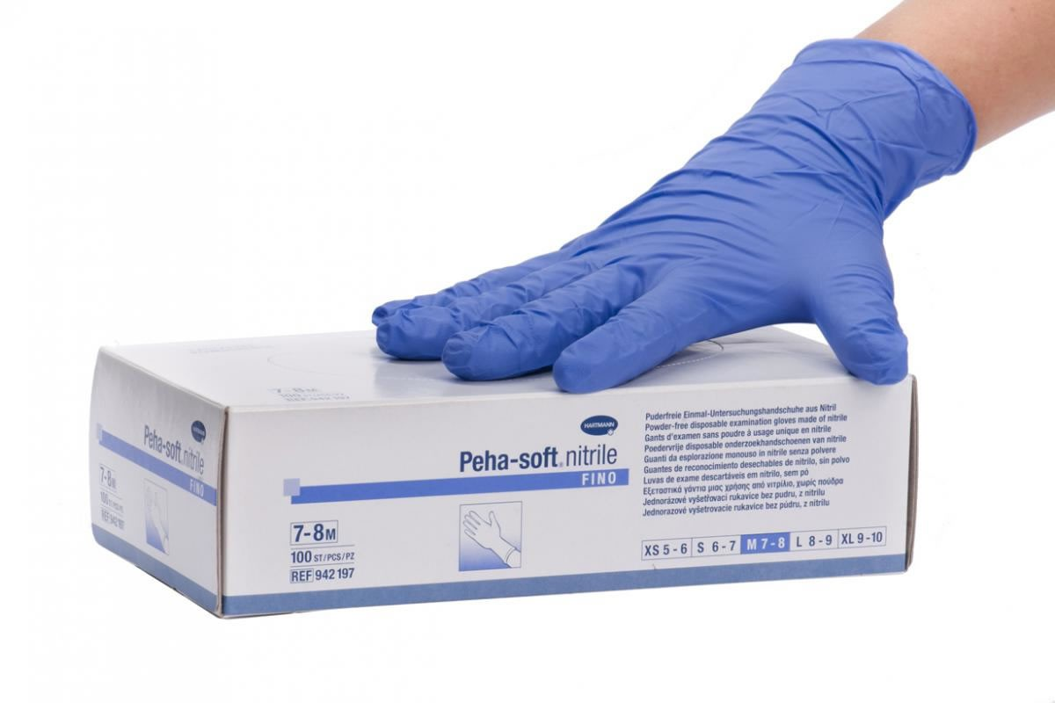
Зачем нужны перчатки?
Notes:
Перчатки необходимо надевать во всех случаях, когда возможен контакт с кровью или другими биологическими субстратами, потенциально или явно контаминированными микроорганизмами, слизистыми оболочками, поврежденной кожей. Не допускается использование одной и той же пары перчаток при контакте (для ухода) с двумя и более пациентами, при переходе от одного пациента к другому или от контаминированного микроорганизмами участка тела - к чистому. После снятия перчаток проводят гигиеническую обработку рук. При загрязнении перчаток выделениями, кровью и т.п. во избежание загрязнения рук в процессе их снятия следует тампоном (салфеткой), смоченным раствором дезинфицирующего средства
(или антисептика), убрать видимые
загрязнения. Снять перчатки,
погрузить их в раствор средства,
затем утилизировать.
Руки обработать антисептиком.

Slide 30
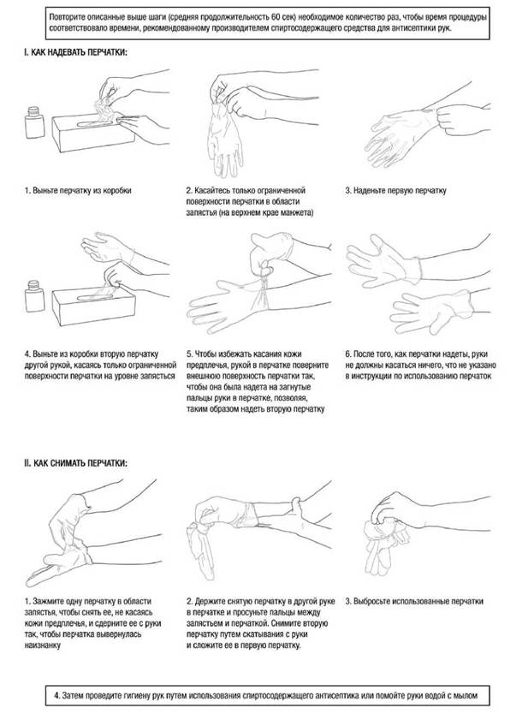
Работа в перчатках
Notes:
Стерильные перчатки надевают сразу после полного высыхания антисептика на коже рук.

Slide 31
МАСКА
1. Медицинскую маску используют однократно.
2. Надевать маску следует так, чтобы она закрывала рот, нос и подбородок, и плотно фиксировалась.
3. Обеспечить плотное прилегание маски к лицу.
4. При использовании маски необходимо избегать прикосновений к фильтрующей поверхности руками.
5. Менять маски необходимо не реже чем через 3 часа. Если маска увлажнилась, ее следует заменить на новую.
6. Снимать маску следует за резинки (завязки), не прикасаясь к фильтрующей поверхности.
Notes:
1. Медицинскую маску используют однократно.
2. Надевать маску следует так, чтобы она закрывала рот, нос и подбородок, и плотно фиксировалась (при наличии завязок на маске их следует крепко завязать). Если одна из поверхностей маски имеет цвет, то маску надевают белой стороной к лицу.
3. При наличии специальных складок на маске их необходимо развернуть, а при наличии вшитой гибкой пластины в области носа, ее следует плотно пригнать по спинке носа для обеспечения наиболее полного прилегания к лицу.
4. При использовании маски необходимо избегать прикосновений к фильтрующей поверхности руками. В случае прикосновения к маске необходимо вымыть руки (провести обработку рук кожными антисептиками).
5. Менять маски необходимо не реже чем через 3 часа. Если маска увлажнилась, ее следует заменить на новую.
6. Снимать маску следует за резинки (завязки), не прикасаясь к фильтрующей поверхности.
7. В медицинских организациях использованные медицинские маски подлежат обеззараживанию и удалению как отходы класса Б в соответствии с действующим санитарным законодательством. В домашних условиях использованные медицинские маски собирают в отдельный пакет и утилизируют вместе с бытовым мусором.

Slide 32
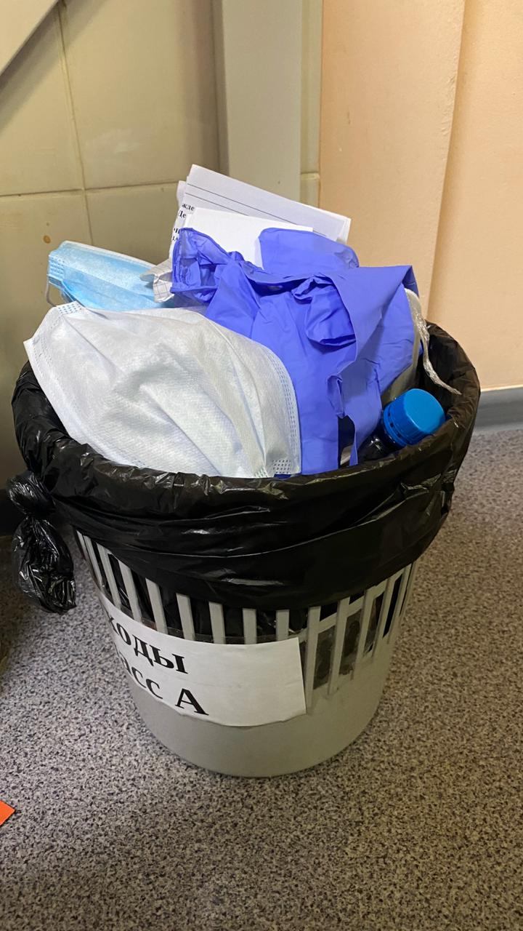
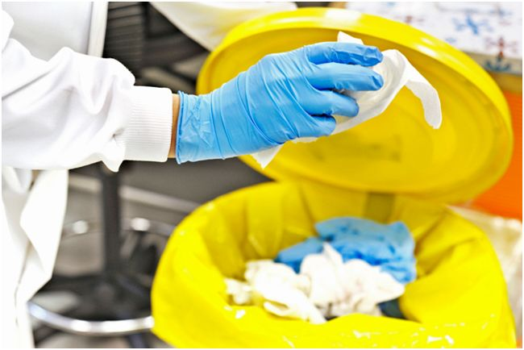
Классификация медицинских отходов
Класс А - эпидемиологически безопасные отходы по составу приближенные к ТБО
Класс Б - эпидемиологически опасные отходы
Класс В - чрезвычайно эпидемиологически опасные отходы
Класс Г -токсикологические опасные отходы 1-4–го классов опасности
Класс Д - радиоактивные отходы ЛПО

Slide 33
МЕДИЦИНСКИЕ ОТХОДЫ
ОТХОДЫ КЛАССА Б (Эпидемиологически опасные)
- Инфицированные и потенциально инфицированные отходы. Материалы и инструменты, загрязненные выделениями, в т.ч. кровью.
- Патологоанатомические отходы.
- Отходы из микробиологических лабораторий, работающих с микроорганизмами 3 - 4 групп патогенности.
- Живые вакцины, непригодные к использованию.
Органические операционные отходы (органы, ткани)

Slide 34
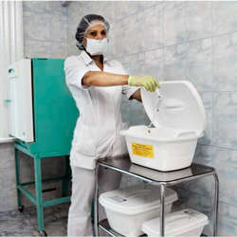
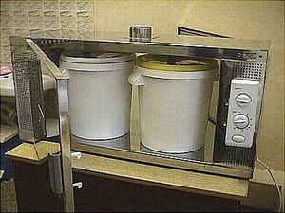
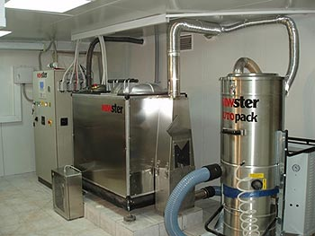
ВАЖНО!!!
Медицинские отходы класса Б подлежат обязательному обеззараживанию/обезвреживанию
Notes:
Что нового в СанПиН 2.1.7.2790-10
Впервые введено понятие - Участок обеззараживания медицинских отходов и указаны санитарно-гигиенические требования к организации УОМО
После аппаратных способов обеззараживания с применением физических методов и изменения внешнего вида отходов, исключающего возможность их повторного применения, отходы классов Б и В могут накапливаться, временно храниться, транспортироваться, уничтожаться и захораниваться совместно с отходами класса А. При этом упаковка обеззараженных медотходов классов Б и В должна иметь маркировку, свидетельствующую о проведенном обеззараживании отходов.
- Для сбора отходов класса А, класса Г допускаются использовать одноразовые пакеты, маркированные ёмкости любого цвета кроме желтого и красного, используемых для маркировки отходов классов Б и В
Отходы класса А, кроме пищевых, могут удаляться из структурных подразделений в упакованном виде с помощью мусоропровода или пневмотранспорта.
Жидкие отходы класса Б (рвотные массы, моча, фекалии) и аналогичные биологические жидкости больных туберкулезом допускается сливать без предварительного обеззараживания в систему централизованной канализации.

Slide 35
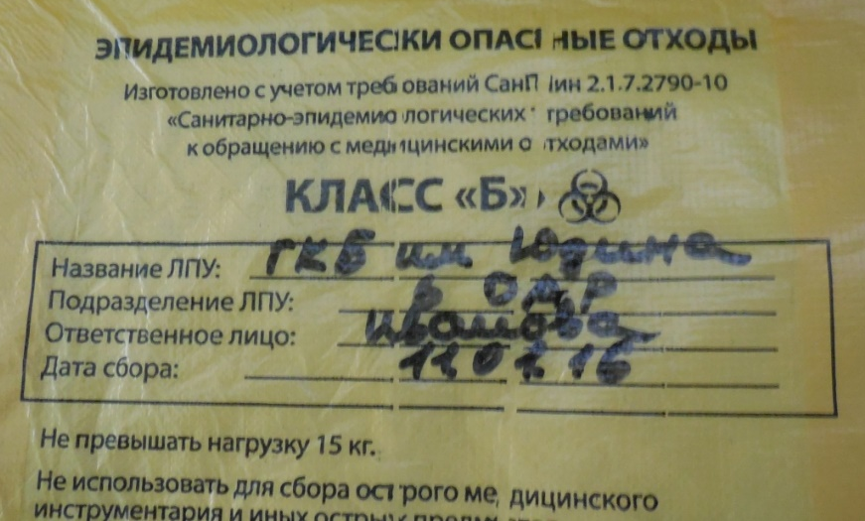
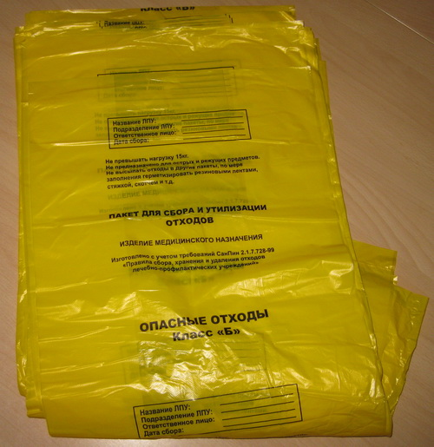
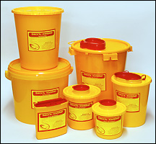
Медицинские отходы класса Б собираются в одноразовую мягкую (пакеты) или твердую (непрокалываемую) упаковку (контейнеры) желтого цвета или имеющие желтую маркировку. Выбор упаковки зависит от морфологического состава отходов
3/4
Notes:
Что нового в СанПиН 2.1.7.2790-10
Впервые введено понятие - Участок обеззараживания медицинских отходов и указаны санитарно-гигиенические требования к организации УОМО
После аппаратных способов обеззараживания с применением физических методов и изменения внешнего вида отходов, исключающего возможность их повторного применения, отходы классов Б и В могут накапливаться, временно храниться, транспортироваться, уничтожаться и захораниваться совместно с отходами класса А. При этом упаковка обеззараженных медотходов классов Б и В должна иметь маркировку, свидетельствующую о проведенном обеззараживании отходов.
- Для сбора отходов класса А, класса Г допускаются использовать одноразовые пакеты, маркированные ёмкости любого цвета кроме желтого и красного, используемых для маркировки отходов классов Б и В
Отходы класса А, кроме пищевых, могут удаляться из структурных подразделений в упакованном виде с помощью мусоропровода или пневмотранспорта.
Жидкие отходы класса Б (рвотные массы, моча, фекалии) и аналогичные биологические жидкости больных туберкулезом допускается сливать без предварительного обеззараживания в систему централизованной канализации.

Slide 36
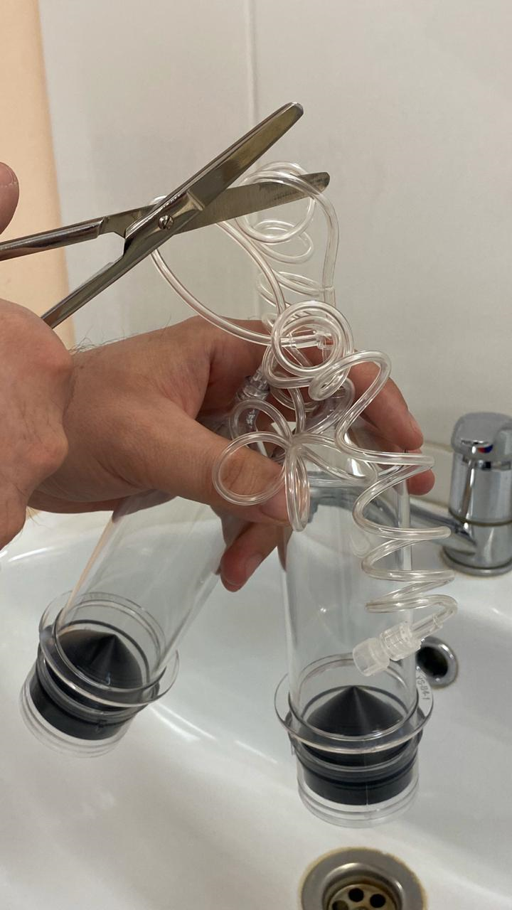
При сборе медицинских отходов запрещается:
вручную разрушать, разрезать отходы классов Б и В, в том числе использованные системы для внутривенных инфузий, в целях их обеззараживания;
Notes:
Что нового в СанПиН 2.1.7.2790-10
Впервые введено понятие - Участок обеззараживания медицинских отходов и указаны санитарно-гигиенические требования к организации УОМО
После аппаратных способов обеззараживания с применением физических методов и изменения внешнего вида отходов, исключающего возможность их повторного применения, отходы классов Б и В могут накапливаться, временно храниться, транспортироваться, уничтожаться и захораниваться совместно с отходами класса А. При этом упаковка обеззараженных медотходов классов Б и В должна иметь маркировку, свидетельствующую о проведенном обеззараживании отходов.
- Для сбора отходов класса А, класса Г допускаются использовать одноразовые пакеты, маркированные ёмкости любого цвета кроме желтого и красного, используемых для маркировки отходов классов Б и В
Отходы класса А, кроме пищевых, могут удаляться из структурных подразделений в упакованном виде с помощью мусоропровода или пневмотранспорта.
Жидкие отходы класса Б (рвотные массы, моча, фекалии) и аналогичные биологические жидкости больных туберкулезом допускается сливать без предварительного обеззараживания в систему централизованной канализации.

Slide 37
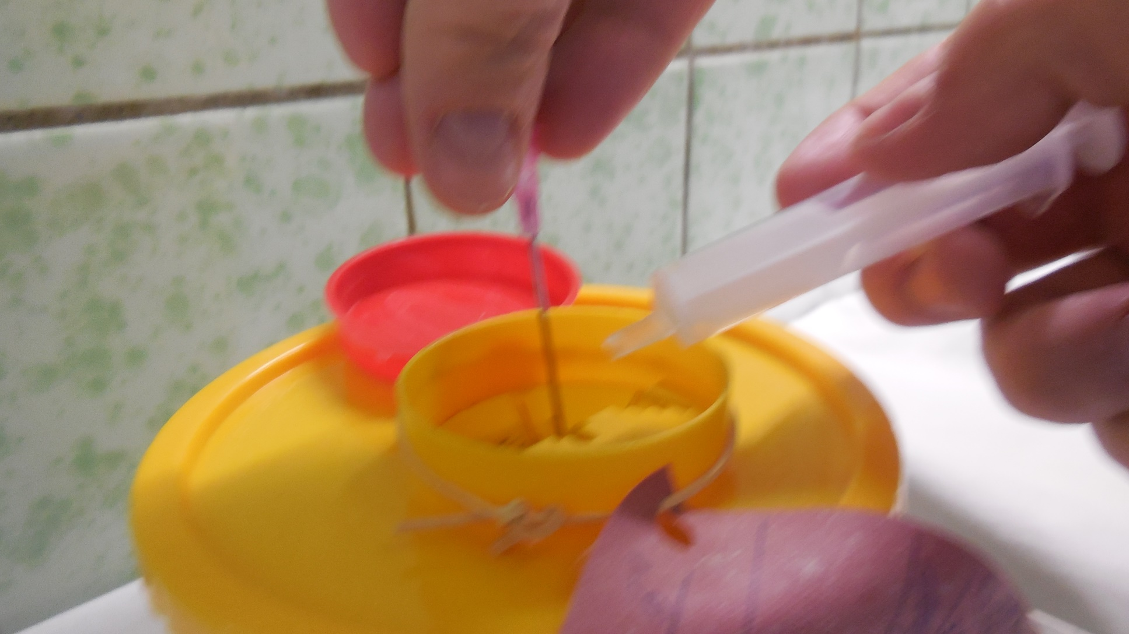
снимать вручную иглу со шприца после его использования
!
Notes:
Что нового в СанПиН 2.1.7.2790-10
Впервые введено понятие - Участок обеззараживания медицинских отходов и указаны санитарно-гигиенические требования к организации УОМО
После аппаратных способов обеззараживания с применением физических методов и изменения внешнего вида отходов, исключающего возможность их повторного применения, отходы классов Б и В могут накапливаться, временно храниться, транспортироваться, уничтожаться и захораниваться совместно с отходами класса А. При этом упаковка обеззараженных медотходов классов Б и В должна иметь маркировку, свидетельствующую о проведенном обеззараживании отходов.
- Для сбора отходов класса А, класса Г допускаются использовать одноразовые пакеты, маркированные ёмкости любого цвета кроме желтого и красного, используемых для маркировки отходов классов Б и В
Отходы класса А, кроме пищевых, могут удаляться из структурных подразделений в упакованном виде с помощью мусоропровода или пневмотранспорта.
Жидкие отходы класса Б (рвотные массы, моча, фекалии) и аналогичные биологические жидкости больных туберкулезом допускается сливать без предварительного обеззараживания в систему централизованной канализации.

Slide 38
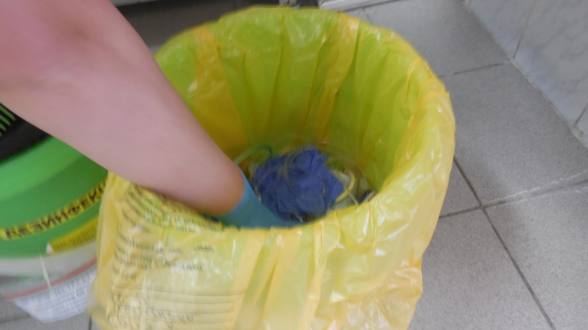
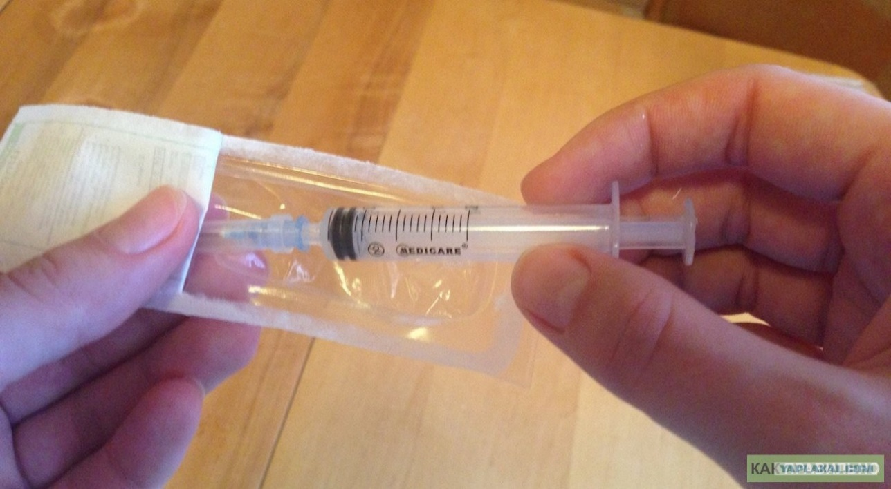
утрамбовывать отходы классов Б
!
осуществлять любые операции с отходами без перчаток или необходимых средств индивидуальной защиты и спецодежды
!
Notes:
Что нового в СанПиН 2.1.7.2790-10
Впервые введено понятие - Участок обеззараживания медицинских отходов и указаны санитарно-гигиенические требования к организации УОМО
После аппаратных способов обеззараживания с применением физических методов и изменения внешнего вида отходов, исключающего возможность их повторного применения, отходы классов Б и В могут накапливаться, временно храниться, транспортироваться, уничтожаться и захораниваться совместно с отходами класса А. При этом упаковка обеззараженных медотходов классов Б и В должна иметь маркировку, свидетельствующую о проведенном обеззараживании отходов.
- Для сбора отходов класса А, класса Г допускаются использовать одноразовые пакеты, маркированные ёмкости любого цвета кроме желтого и красного, используемых для маркировки отходов классов Б и В
Отходы класса А, кроме пищевых, могут удаляться из структурных подразделений в упакованном виде с помощью мусоропровода или пневмотранспорта.
Жидкие отходы класса Б (рвотные массы, моча, фекалии) и аналогичные биологические жидкости больных туберкулезом допускается сливать без предварительного обеззараживания в систему централизованной канализации.

Slide 39
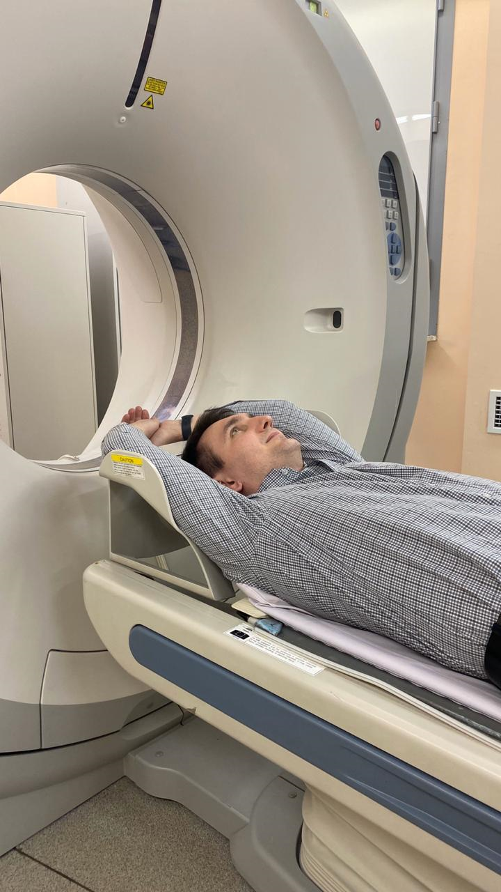
Санитарные правила в кабинете КТ
Проведение текущей уборки после каждого пациента
Проведение ежедневной влажной уборки
Проведение генеральной уборки (1 раз в месяц, 1 раз в неделю)
Сбор биологических отходов класса Б
( катетеры, перевязочный материал и т.д.)

Slide 40
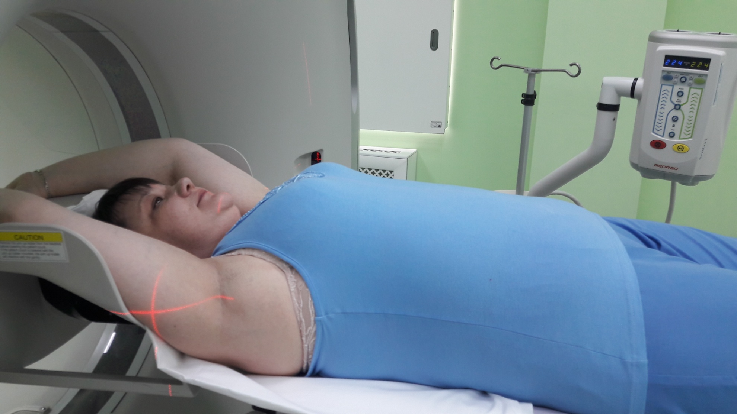
Укладка пациента на исследование органов грудной клетки, грудного отдела аорты, грудного отдела позвоночника

Slide 41
Как не заразить окружающих?
Минимизировать контакт со здоровыми людьми (рукопожатия, поцелуи)
Если вы испытываете недомогание, но вынуждены общаться с другими людьми или пользоваться общественным транспортом - используйте одноразовую маску
При кашле или чихании обязательно прикрывайте рот , по возможности – одноразовым платком, если его нет-ладонями или локтевым сгибом.
Помните один пациент- одно использование одноразовых расходных материалов, предметов личной гигиены и обязательная обработка поверхностей
Обработки подвергается все включая дверные ручки, выключатели, ручки для информирования согласия, планшеты, панели управления оборудования.

Slide 42
Основные звенья Эпидемического процесса
Пациенты
Медицинский перcонал
Контактно-бытовой
Фекально-оральный
Аэрозольный
Отсутствие иммунитета
Notes:
1 звено возбудитель
2 звено механизм передачи
3 звено восприимчивый организм
Основной путь профилактики инфицирования это разрушение цепочки
Одним из элементов комплекса мероприятий, обеспечивающих санитарно-противоэпидемический режим в медицинском учреждении, является строгое соблюдение и регулярный контроль за выполнением требований асептики и антисептики, которые достигаются путем дезинфекции и стерилизации.

Slide 43
ВОПРОСЫ

Slide 44
БЛАГОДАРЮ ЗА ВНИМАНИЕ!
ГБУЗ Научно-практический клинический центр диагностики и телемедицинских технологий ДЗМ Москва, 2020 год

